Slide 1
Aufbauanleitung Fliegender Ball

Slide 2
Um die Lüfter-Rohrabdichtung herzustellen trage den Umriss der Rohrreduzierung auf die Pappe ab. Anschließend lege den Lüfter mittig in den Umriss (ca. 9mm von allen Seiten entfernt). Zeichne die Außen- und Innenkannte nach.

Slide 3
Schneide die Abdichtung aus und entferne den inneren Kreis. Hierfür können entweder eine Schere oder ein Messer benutzt werden.
Nun den Lüfter erneut auf die fast fertige Abdichtung legen und die Bohrung mittels eines spitzen Gegenstandes vom Lüfter auf die Abdichtung übertragen. Anschließend die Löcher durchstechen und so lange erweitern bis ein M4-Gewinde hindurch passt.

Slide 4
Als nächstes nehmen wir das Rohr zur Hand und kleben in das untere Ende einen Bindfaden so ein, dass er durch den Mittelpunkt der Röhre geht. Hiermit verhindern wir, dass der Ball später bei ausgeschalteten Lüftern bis in die Rohrreduzierungen herabfällt.
Nun die Legosteine in die Hand nehmen und klebe sie als Distanzstück mittels Heißkleber, rechts und links vom Sender und Empfänger des Ultraschall-Entfernungsmessers. Jetzt kann der Sensor etwas Außermittig am oberen Ende des Rohres fixiert werden. Hierfür bietet sich ein Klebesteifen an, da dieser leicht wieder entfernt werden kann. Der Tischtennisball sollte vor dem Befestigen des Sensors bereits in dem Rohr sein, da eine nachträgliche Befüllung nur durch das entfernen des Sensors möglich ist.
Verbinden die beiden Grove-Stecker mithilfe eines Jumperkabels und fixiere es an der Röhre.

Slide 5
Den Gewindestab mithilfe einer Säge in 4 gleich große Stücken (ca. 125mm) teilen. Die Enden entgraten und den Anschnitt des Gewindes wiederherstellen.
Nun können zwei Muttern 3,5cm auf den Stab aufgeschraubt und gegeneinander verschraubt (gekontert) werden, damit sie sich nicht mehr verstellen. Die Gewindestäbe mit dem langen Ende in den ersten Lüfter stecken, so dass die Muttern auf der Seite mit dem Logo sind.

Slide 6
Montiere die anderen Lüfter in der gleichen Richtung auf die Gewindestäbe. Anschließen kann die Abdichtung aufgesteckt und mittels 4 Muttern befestigt werden.
Nun die Rohrreduzierungen so ineinanderstecken, dass der Anschluss genau Mittig ist. Abschließend das Plexiglasrohr in die Reduzierung stecken.

Slide 7
Stelle die Rohrreduzierungen auf die Abdichtung und drehe alle Kabel in eine Richtung
Die Montage des Ultraschallsensors
Aus der Beschriftung geht hervor, dass:
Schwarz Masse/Ground (- Pol)
Rot VCC (+ Pol)
Weiß nicht angeschlossen (NC – not connectet)
Und Gelb das Signalkabel ist
Der Sonsoranschluss ist verdrehungssicher konstruiert. Ein Anschluss ist somit nur in einer Richtung möglich
Anschluss des Kabels in die Buchse A1 oberhalb des B-Knopfes stecken (da dieser analoge Signale verarbeiten kann)
Wie in der Abbildung oben zu sehen, ist das gelbe Kabel das Signalkabel
Das Signal liegt also am PIN C16 an
Die Programmierung des Ultraschallsensors
Um das Grove-Modul zu nutzen, muss zuerst das Paket hinzugefügt werden (Fortgeschritten – Paket hinzufügen – Grove)
Anschließend wird unter der Motorensteuerung ein neuer Blockbereich eingeblendet.
Hier gibt es die Möglichkeit den Sensorwert des Ultraschallsensors abzufragen.

Slide 8
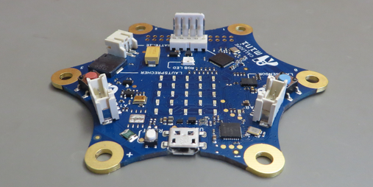
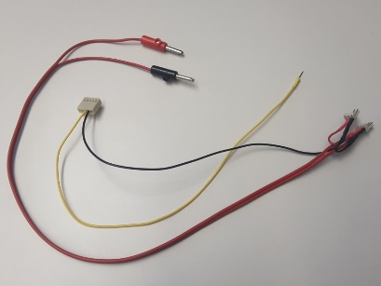
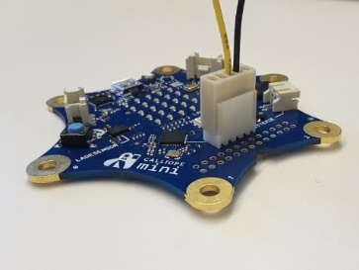
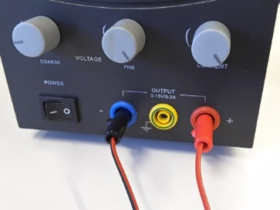
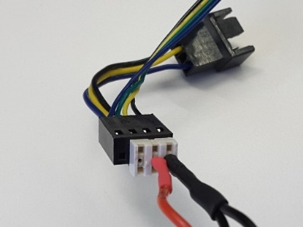
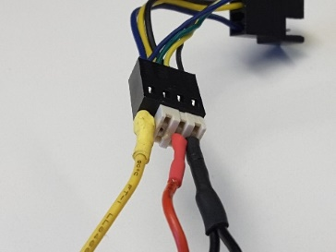
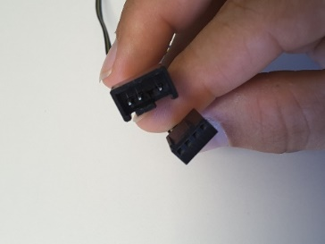
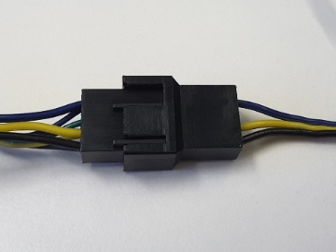

Die Montage der Lüftersteuerung
Verbinde den 5-Pin Stecker mit der Motorensteuerung des Calliopes. Das gelbe Kabel ist die Steuerleitung für die Lüfter und das schwarze ist der Minuspol (Ground – GND). Die Groundleitungen aller Stromkreise die miteinander verbunden sind, müssen auch verbunden werden.
Schließe die Bananenstecker entsprechend ihrer Farbe an den Plus- (Rot) bzw. Minuspol (Schwarz) der Spannungsversorgung an.
Die 3-Pin Stecker werden mit den Lüftern verbunden. Ohne Steuer-leitung läuft der Lüfter auf 100%.
Die gelbe Steuerleitung kann jetzt in einen Lüfter eingesteckt werden (der letzte freie Kontakt) um die Drehzahl durch den Calliope zu regeln.
Die Lüfter bieten auch die Möglichkeit einen weiteren Lüfter in Reihe zu schalten, dabei werden neben der Spannungsversorgung (Plus und Minuspol) auch das Steuersignal weitergeleitet.
Die Programmierung des Calliope
Mithilfe der Motorensteuerung kann die Lüftergeschwindigkeit beeinflusst werden
Motorgeschwindigkeit wird in % angegeben (0-100%)
Da die Steuerleitung den mittleren Kontakt nutzt, muss das Steuerelement „Motor A mit 0“ genutzt werden.
Bei der Lüftergeschwindigkeit ist die Wirkung umgekehrt, je niedriger die eingestellte Geschwindigkeit, desto höher ist die Drehzahl

